Slide 1
开发第一个网页
王红元
微博: coderwhy
微信: 372623326

Slide 2



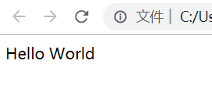
记事本开发第一个网页
新建一个.txt的文件
在其中添加一些文字，比如Hello World
保存文件
修改文件的扩展名为.html文件
使用浏览器打开页面

Slide 3
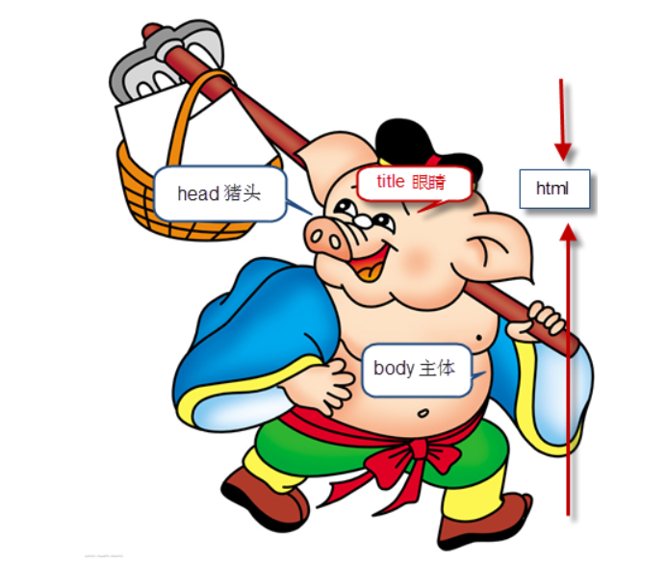
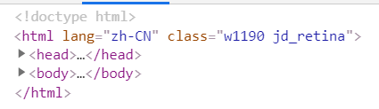
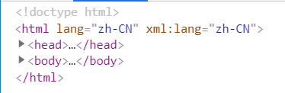
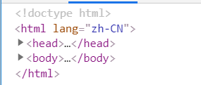
常见网站的结构
JD官方
小米官方
英雄联盟官网
它们有什么共同点呢?

Slide 4
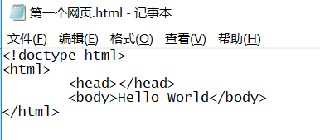

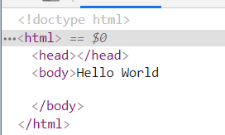
如何让自己的网页也有这样的结构
修改自己的网页代码，让自己的网页也具备正确的结构：
运行效果是一样的，但是我们现在的网站也有正确的结构了

Slide 5
开发工具选择
记事本可以开发一个网页吗？答案：可以。但是有很多的缺点：
创建文件后，需要手动将文件后缀名修改为.html
没有颜色标识/没有智能提示/无法调试程序
专业的前端开发工具
WebStorm、Sublime Text、Visual Studio Code、Atom、HBuilder、IntelliJ IDEA、Dreamweaver
智能提示、高亮识别、语法检测、集成环境、开发效率高
上课推荐开发工具：
Webstorm
优点：集成开发工具，包罗万象
缺点：重（占用系统资源多），收费
VSCode
优点：轻（相当于一个编辑器），免费
缺点：需要安装一些插件来辅助开发

Slide 6
VSCode的配置
安装插件：
右侧图标最后一项，Extensions，查找需要的插件（联网）
Chinese 工具中文支持
open in browser 将html页面在浏览器中打开
Atom 个人比较喜欢的一款主题
Vscode-icons 文件图标的样式
工具配置：
Auto Save 自动保存
Font Size 修改代码字体大小
Word Wrap 代码自动换行
Render Whitespace 空格的渲染方式(个人推荐)
Tab Size 代码缩进
基础阶段建议缩进4个空格
进阶阶段开始慢慢习惯2个空格

Slide 7
HTML文件的扩展名
HTML文件的拓展名是.htm\.html
因历史遗留问题，Win95\Win98系统的文件拓展名不能超过3字符，所以使用.htm
现在都是使用.html
一般我们也可以称HTML文件为网页文件

Slide 8
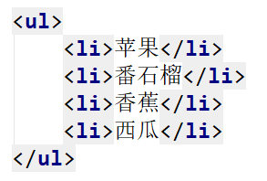
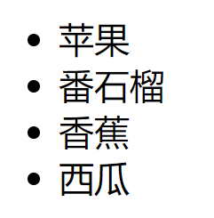
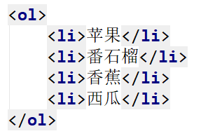
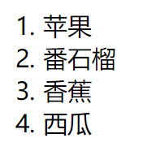
HTML
什么是HTML？
HTML用来描述网页的内容和结构，由浏览器负责解析HTML转换成具体的图文界面
比如浏览器会将左边的HTML代码转换成右边的网页界面
浏览器
浏览器
HTML的全称是Hyper Text Markup Language，超文本标记语言

Slide 9
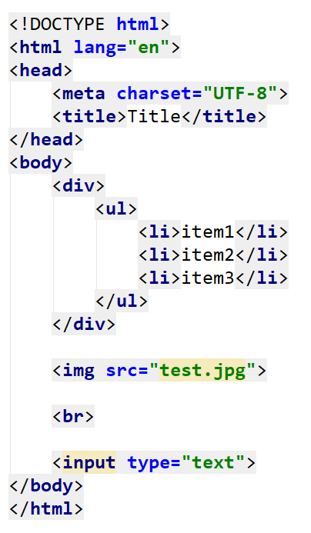
为什么叫超文本标记语言
标记语言（Markup Language）？
右图是HTML代码（HTML文档），由无数个标记（标签、tag)组成
由标签和内容组成的称为元素（element）
一般的说法：head元素、<head>标签，img元素、<img>标签
右图中的html、head、meta、title、body、img、div、ul、li、br、input都是组成HTML文档的元素
超文本（Hyper Text）？
页面内可以包含图片、链接，甚至音乐、视频等非文字元素

Slide 10
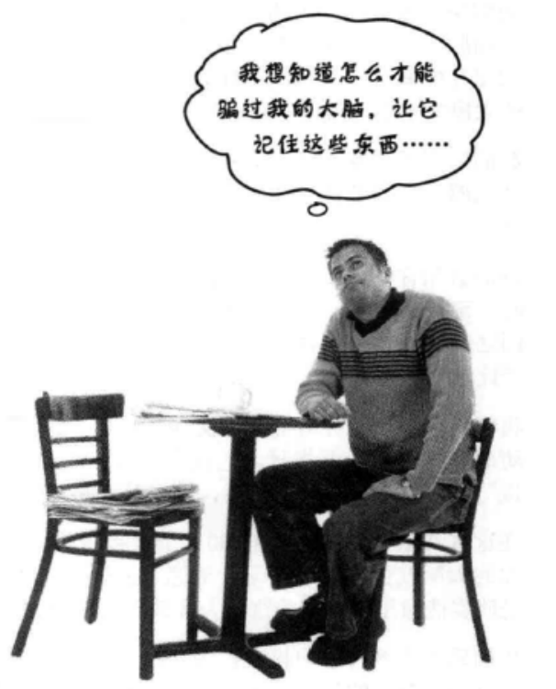
常用元素
HTML提供了大量元素，每一个元素都有特定的用途，保证了网页的丰富多样性
区块：div
区分：span
文本：p、h1~h6、em、dt、dd
表格：table、tbody、thead、tr、td、th、tfoot、caption
表单：form、input、label、textarea、select
链接：a
图片：img
文档：html、head、title、body、meta
列表：ul、ol、li、dlside、footer、nav
其他：br、hr、iframe
结构：header、section、a、strong、pre、address、q、blockquote、cite、code
后面会逐渐学习到这些HTML元素，目前没必要每一个都去查询了解，用多了自然就记住了

Slide 11


元素的书写格式
可以注意到，左图的代码里面
html、head、title、body、div、ul、li包含了具体内容，书写格式是标签对
<元素名>具体内容</元素名>
起始标签
结束标签
meta、img、br、input没有包含具体内容，书写格式是单标签
<元素名> （或者<元素名/>、<元素名 />）
建议统一采用<元素名>写法即可，不需要再加后面的斜杠 /

Slide 12
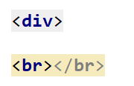
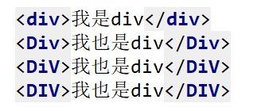
元素的书写格式
每一种元素的书写格式是固定的，不能颠倒书写形式。以下都是不建议的写法
元素名不区分大小写，建议格式：全小写

Slide 13
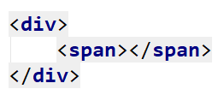


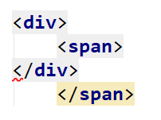
元素嵌套元素
一个元素可以嵌套（包含）其他元素
思考：编写一个HTML中不存在的元素，会发生什么事？
下图的嵌套写法是错误的，不符合HTML语法
注意
有语法错误的HTML代码，还是可以被浏览器识别显示出来，但意义不大
必须严格按照HTML语法去编写代码，才能保证最终显示出来的效果是正确的

Slide 14
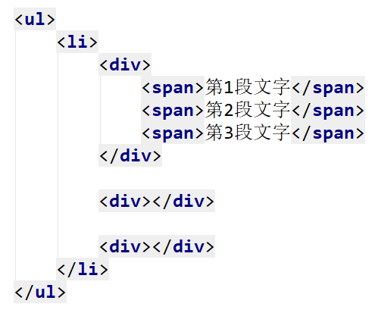
元素嵌套元素
ul
li
div
div
div
span
span
span
上图所示嵌套关系，通常的描述如下
ul是li的父元素，li是ul的子元素
li是3个div的父元素，3个div都是li是子元素
第1个div是3个span的父元素，3个span是第1个div的子元素
3个div之间互为兄弟元素
3个span之间互为兄弟元素
li、div、span可以认为是ul的后代元素
div、li、ul可以认为是span的祖先元素

Slide 15
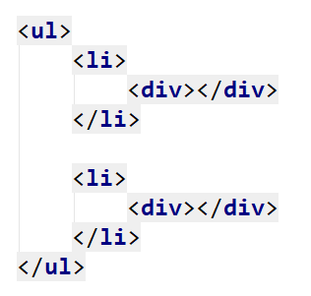
元素嵌套元素
下图的2个div并不是兄弟元素
ul
li
li
div
div

Slide 16
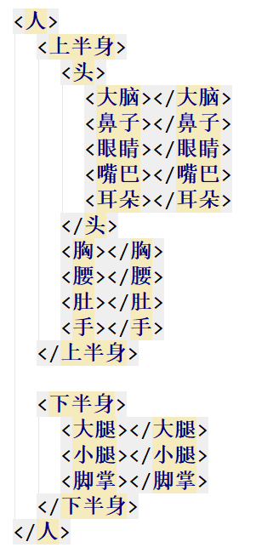
元素嵌套元素
如果有以下元素，它们如何嵌套才能合理地表达人体的结构
<人>、<头>、<大脑>、<上半身>、<下半身>
<鼻子>、<眼睛>、<嘴巴>、<耳朵>
<胸>、<腰>、<肚>、<手>、<大腿>、<小腿>、<脚掌>

Slide 17
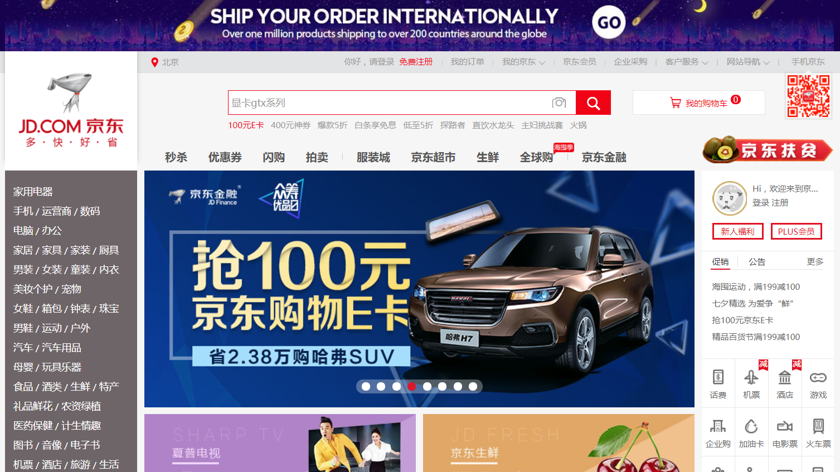
元素嵌套元素
思考：元素嵌套的含义是什么？
把多个功能相似的、临近的元素包装成一个整体来使用，方便对它们进行归类、统一操作

Slide 18
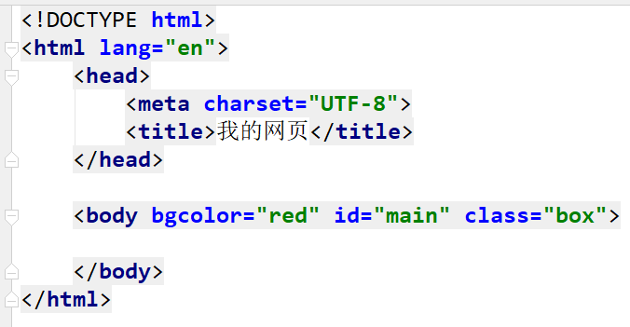
元素的属性
每一个元素都可以拥有自己的属性，属性可以增强元素的功能
书写形式是：<起始标签 属性名="属性值">
上图中的html、meta、body元素均拥有属性，其中body元素拥有3个属性
属性名都是小写，而且是无序的，谁先谁后不影响实际效果
属性值可以使用双引号、单引号括住，也可以省略引号。建议统一使用双引号

Slide 19
元素的属性
有些属性是公共的，每一个元素都可以设置
比如class、id、title属性
有些属性是元素特有的，不是每一个元素都可以设置
比如meta元素的charset属性、img元素的alt属性等

Slide 20
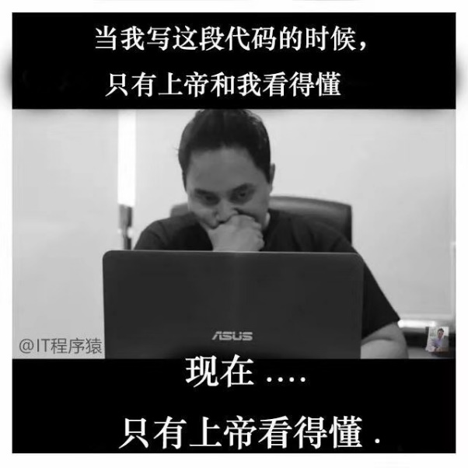
为什么需要注释?
程序员才懂的冷笑话:
在我写这段代码的时候, 只有我和上帝知道这段代码是什么意思.
一段时间之后, 只有上帝知道是什么意思了.
为什么会出现这样的情况呢?
随着学习的深入, 你的一个程序不再是几行代码就可以搞定的了.
可能我们需要写出有上千行, 甚至上万行的程序.
某些代码完成某个功能后, 你写的时候思路很清晰, 但是过段时间会出现忘记为什么这样写的情况, 这很正常.
和同时协同开发
在实际工作中, 一个项目通常是多人协作完成的. 可能是几个或者十几个等等.
这个时候, 你可能需要使用别人写出的代码功能, 别人也可能使用你的代码功能.
如果你的代码自己都看不懂了, 更何况你的同事呢?

Slide 21
注释
什么是注释？
简单来说，注释就是一段代码说明
<!-- 注释内容 -->
注释是只给开发者看的，浏览器并不会把注释显示给用户看
注释的意义:
帮助我们自己理清代码的思路, 方便以后进行查阅.
与别人合作开发时, 添加注释, 可以减少沟通成本.(同事之间分模块开发)
开发自己的框架时, 加入适当的注释, 方便别人使用和学习.(开源精神)
可以临时注释掉一段代码, 方便调试.
注意
注释不能嵌套，比如<!-- <!-- 注释内容 --> -->
对于绝大数编程语言来说，写代码过程中使用的标点符号，比如双引号、单引号、冒号、分号、感叹号等，都必须是英文符号（注释里面的内容除外）

